Slide 1
BÀI 10: TỔ CHỨC CẤP CỨU HÀNG LoẠT
Gv: nguyễn thị thu thảo

Slide 2
MỤC TIÊU
Trình bày được tầm quan trọng và nguyên lý cơ bản của cấp cứu hàng loạt.
Áp dụng linh hoạt trong công tác cấp cứu ban đầu ở tuyến cơ sở.
Trình bày được mục đích, phương pháp phân loại và chọn lọc nạn nhân, phân loại được nạn nhân trong cấp cứu ban đầu.

Slide 3
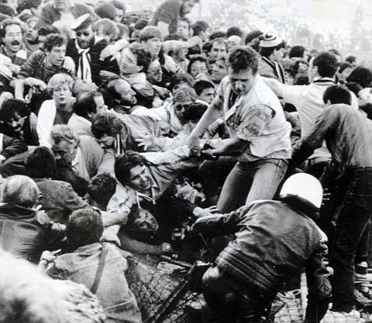
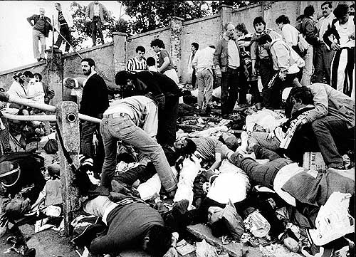
CÁC VỤ THẢM HỌA TRÊN THẾ GIỚI
Thảm họa Heysel

Slide 4
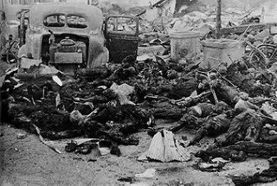
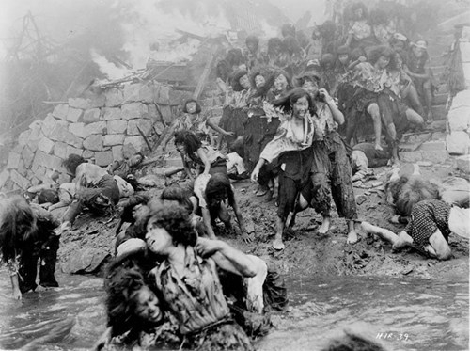
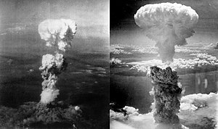
CÁC VỤ THẢM HỌA TRÊN THẾ GIỚI
Vụ ném bom nguyên tử Hiroshima và Nagasaki

Slide 5
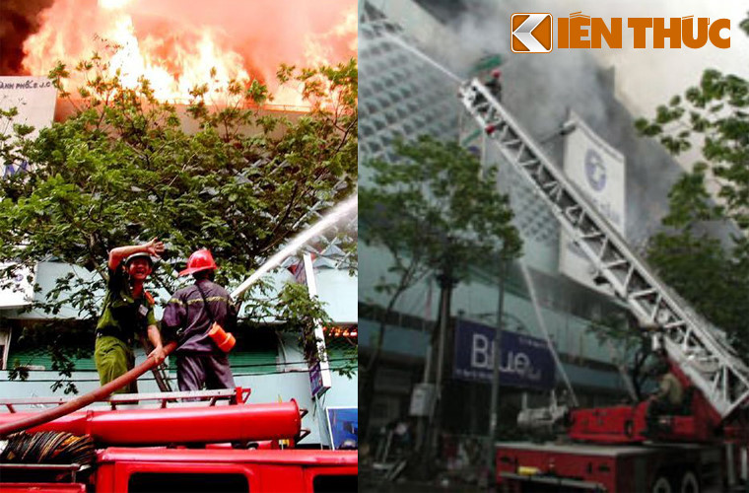
CÁC VỤ THẢM HỌA Ở VIỆT NAM
Cháy TTTM ITC 2001

Slide 6
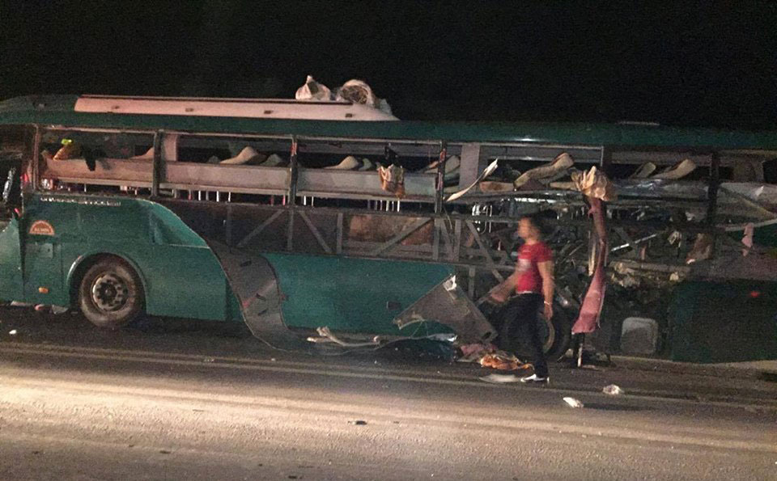
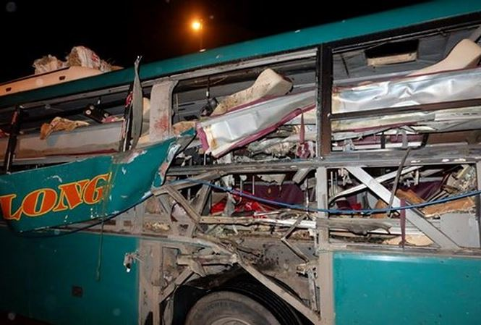
CÁC VỤ THẢM HỌA Ở VIỆT NAM
Vụ nổ xe khách Bắc Ninh, 2003

Slide 7
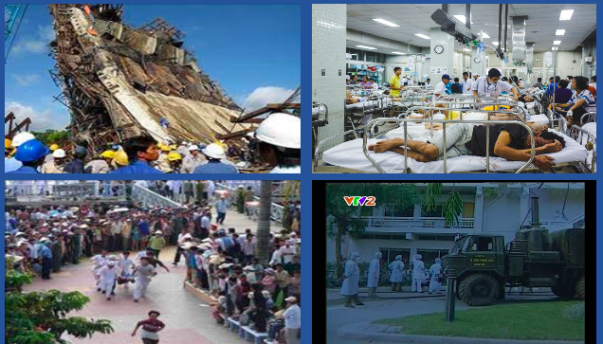
CÁC VỤ THẢM HỌA Ở VIỆT NAM
Sự cố sập cầu Cần Thơ 2007

Slide 8
Thảm họa là gì?
Là sự cố bất ngờ do con người hoặc thiên nhiên gây ra, làm ảnh hưởng đến con người, xã hội và môi trường.
Thảm họa do con người gây ra: khủng bố, chiến tranh, tai nạn giao thông, tai nạn sinh hoạt (cháy nổ, sập cầu…), tai nạn trong các khu vực sản xuất công nghiệp …
Thảm họa do thiên nhiên gây ra: bão, lụt, sạt lở đất, động đất, sóng thần, núi lửa phun …
Làm sao để thực hiện cấp cứu hàng loạt có hiệu quả?

Slide 9
Đánh giá mức độ của thảm họa
Mức độ | Nhỏ | Trung bình | Lớn
Số lượng nạn nhân | < 100 | 100 – 1000 | >1000
Thời gian tác động | < 1 giờ | 1 – 24 giờ | >24 giờ
Thời gian cứu hộ | < 6 giờ | 6 – 24 giờ | > 24 giờ
Mức độ lan rộng | < 1 km | 1 – 100 km | > 100 km

Slide 10
I. TỔ CHỨC CẤP CỨU HÀNG LOẠT
Tầm quan trọng của cấp cứu hàng loạt
Góp phần tích cực, quan trọng trong việc hạn chế số người bị tử vong hoặc bị thương tổn nặng để lại di chứng cho nạn nhân sau này.
Tránh được sự tổn thương thêm cho nạn nhân.

Slide 11
2. Các nguyên lý cơ bản trong cấp cứu hàng loạt
Nhanh chóng quan sát hiện trạng, khẩn trương đưa các nạn nhân ra khỏi nơi nguy hiểm.
Nên kêu gọi sự hỗ trợ, chi viện của nhiều người, nhiều tổ chức cứu nạn.
Phát hiện, phân loại và xử trí ưu tiên.
Tiến hành sơ cứu cho nạn nhân một cách nhanh chóng, đơn giản và hiệu quả, áp dụng tối đa các phương tiện và dụng cụ sẵn có.

Slide 12
2. Các nguyên lý cơ bản trong cấp cứu hàng loạt
Ưu tiên vận chuyển các nạn nhân có tình trạng nguy cấp và cần có sự hỗ trợ của tuyến trên.
Vận chuyển nạn nhân đúng quy cách, sau khi đã sơ cứu, đảm bảo an toàn cho nạn nhân trong khi vận chuyển.

Slide 13
II. PHÂN LOẠI VÀ CHỌN LỌC NGƯỜI BỊ NẠN
Mục đích
Làm những điều tốt nhất cho số lượng nạn nhân tốt nhất.
Nguyên tắc:
Năng động, nhanh chóng.
Ưu tiên cho điều trị và giải thoát nạn nhân khỏi hiện trường.
CBYT phải bình tĩnh.
Phân loạt tốt.

Slide 14
II. PHÂN LOẠI VÀ CHỌN LỌC NGƯỜI BỊ NẠN
Loại 1
Các nạn nhân bị vết thương và chấn thương nhẹ
Các tổn thương cần phải có sự can thiệp của tuyến trên sau khi sơ cứu mới cứu sống được nạn nhân
Loại 4
Các nạn nhân có diễn biến quá nặng, đã hoặc sắp tử vong trong thời gian ngắn, không thể cứu sống.
Loại 2
Các tổn thương cần phải có sự sơ cứu mới tránh được nguy cơ đe doạ đến tính mạng và tổn thương nặng thêm.
Loại 3

Slide 15
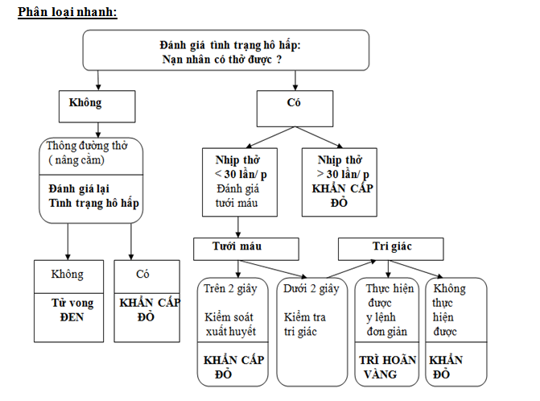

Slide 16
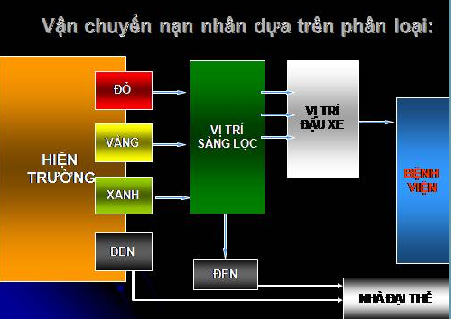

Slide 17
III. MỤC ĐÍCH CỦA VIỆC PHÂN LOẠI, CHỌN LỌC NẠN NHÂN:
Giúp cho công tác xử trí cấp cứu, vận chuyển được tiến hành nhanh chóng, chính xác, định hướng cho tuyến trên.
Đảm bảo cứu sống được nhiều nạn nhân nhất, tránh tổn thương nặng thêm cho nạn nhân hiện tại và về sau.
Tránh được sự tập trung thời gian vào những công việc vô ích.

